Slide 1
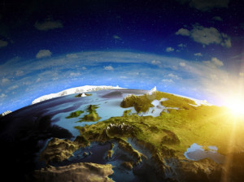

Slide 2
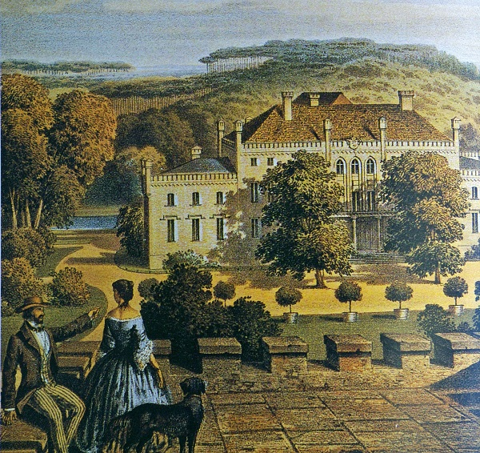
Когда-то
в 18 веке…

Slide 3
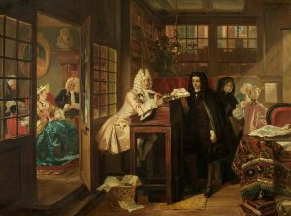
Писатель, закрывая последнюю страницу истории Селькирка, рассказанную капитаном Вудсом Роджерсом, некоторое время сидел задумавшись.

Slide 4
Это будет
роман!
«Великолепная мысль! Вот это приключения человека, достойные написания о них романа». И взявшись за перо, он начал представлять…

Slide 5
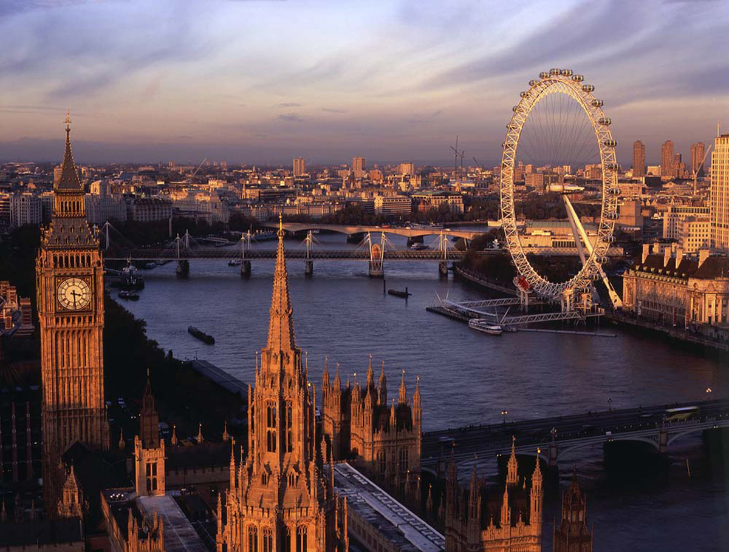
Англия. Моя Родина. Именно здесь начнется путешествие моего героя

Slide 6
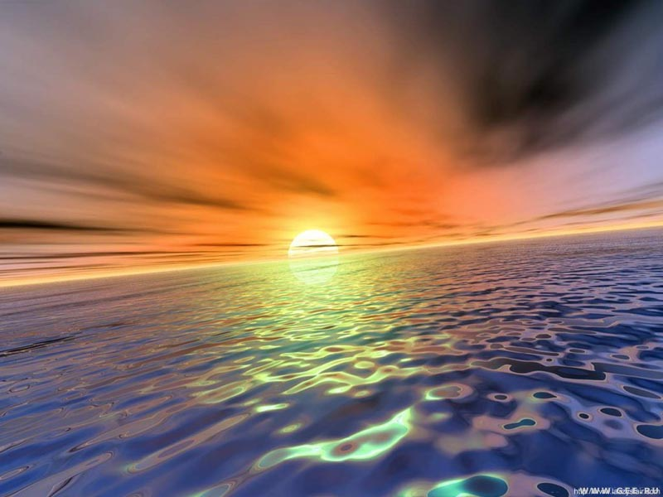
Море!

Slide 7
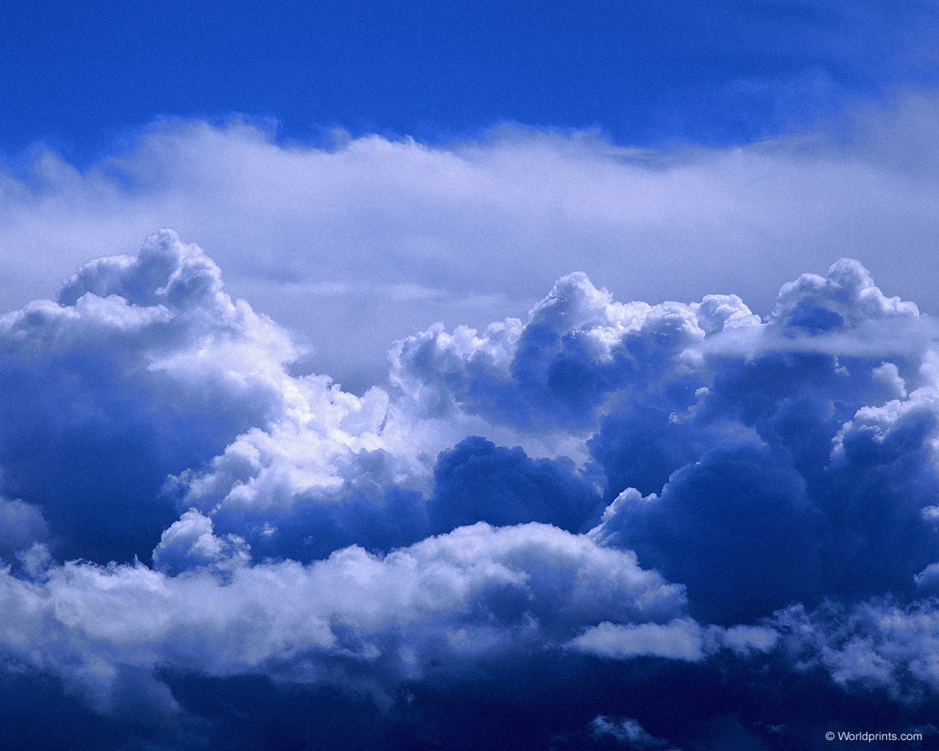
Небо!

Slide 8
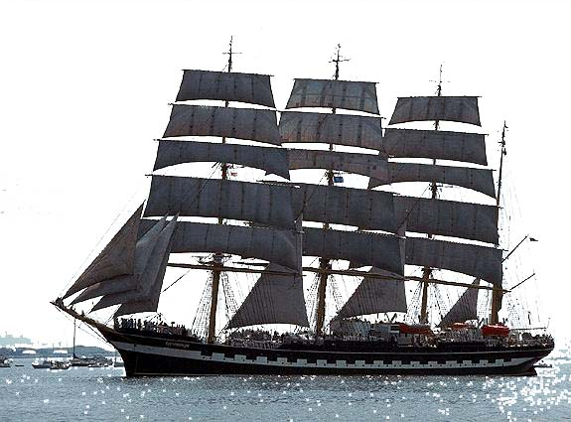
Корабль под парусами!
Он всегда мечтал о дальних плаваниях и о необычных приключениях.

Slide 9
И даже качка и морская болезнь не могли встать на его пути к мечте

Slide 10
Но вот шторм и кораблекрушение…

Slide 11
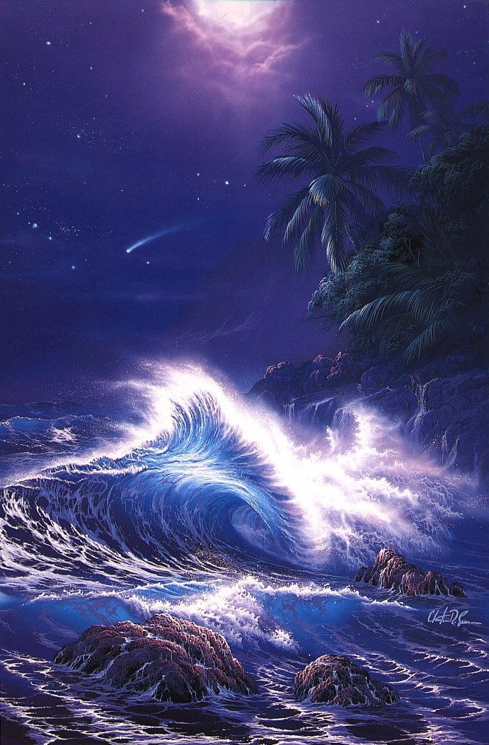
Земля! Он спасён!

Slide 12
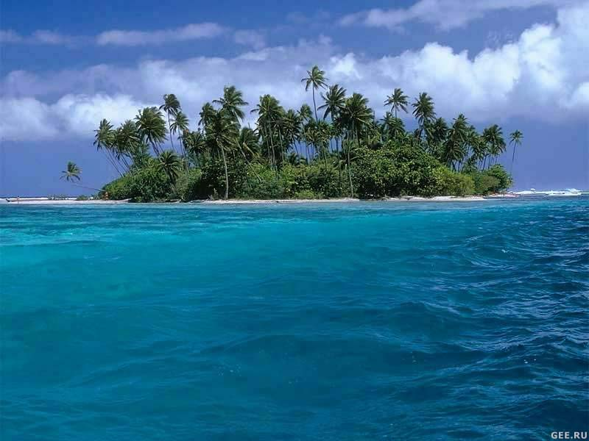
Но… О, ужас! Это остров, и он необитаем!

Slide 13
И теперь у него новая мечта!

Slide 14
Его мечта
- увидеть на горизонте паруса корабля, который вернет его домой

Slide 15
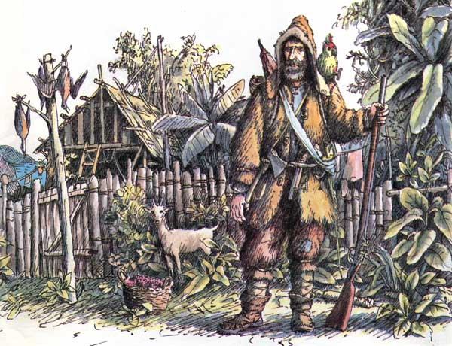
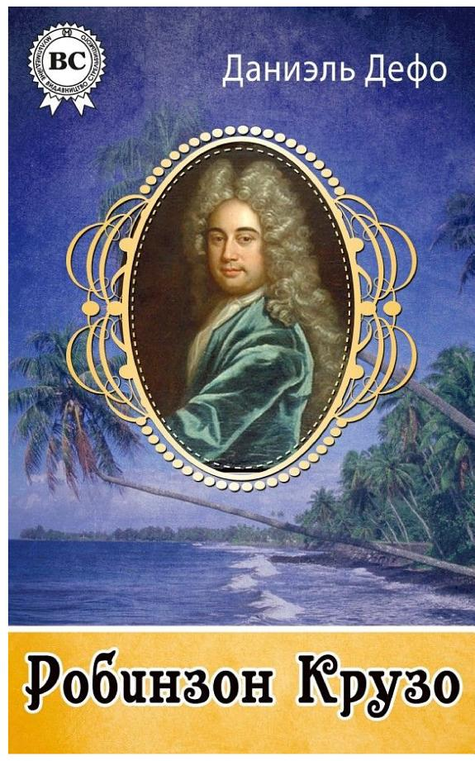

Slide 16
Верите ли вы, что…?
АВТОР
И
ЕГО РОМАН

Slide 17
… что настоящая фамилия Д. Дефо Фо?
ДА
… что Д. Дефо прежде чем стать известным писателем был успешным предпринимателем?
НЕТ
… что Д. Дефо был купцом, политиком и за всю свою жизнь написал только один роман - «Робинзон Крузо»?
НЕТ
… что спустя недолгое время со дня смерти Дефо на его могиле установили памятник с надписью «В память автора «Робинзона Крузо»?
НЕТ

Slide 18
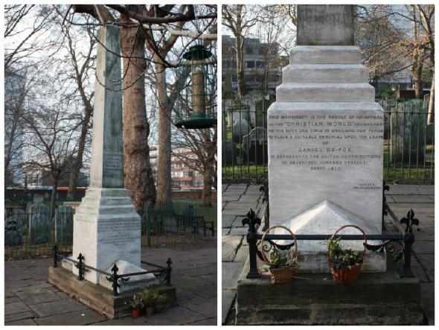

Slide 19
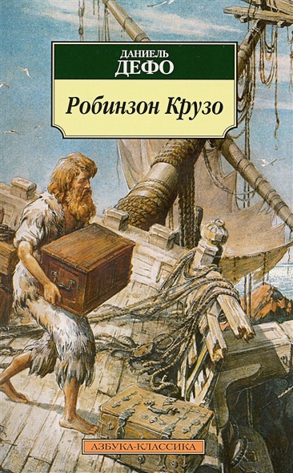
… что Д. Дефо написал роман в возрасте 69 лет?
НЕТ
… что книга о Робинзоне Крузо состоит из 3 томов?
ДА
… что в продолжении романа о Робинзоне Крузо герой путешествует по России и Китаю?
ДА
… что действительно существует остров Робинзона Крузо?
ДА

Slide 20
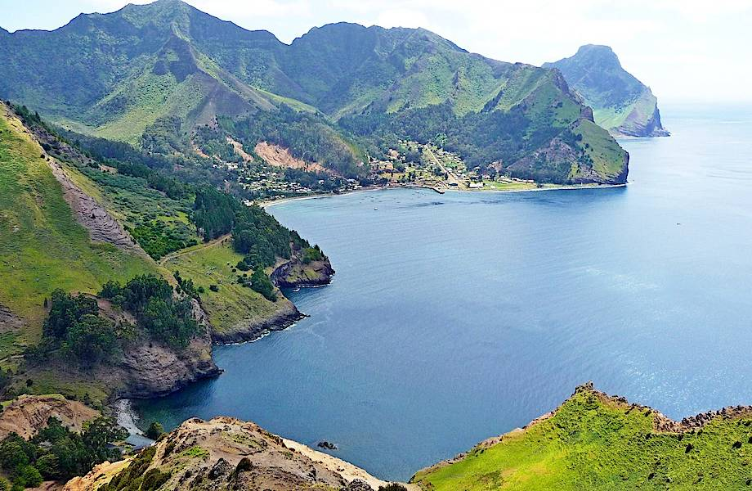
Остров Робинзон-Крузо
– тот самый клочок суши, приютивший Робинзона

Slide 21
Крестики - нолики
ЧИСЛОВАЯ
ДУЭЛЬ

Slide 22
х
х
х
1
2
3
0
0
0
х
х
х
4
5
6
0
0
0
х
х
х
7
8
9
0
0
0

Slide 23
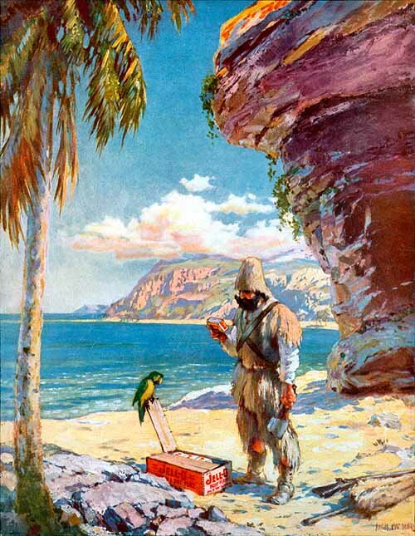
… лет, два месяца, 19 дней прожил Робинзон Крузо на острове
12
20
5
2
28
1
3
36
19

Slide 24
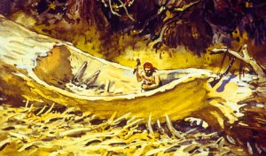
… дней Робинзон рубил ствол огромного дерева
36
20
3
1
12
2
28
5
19

Slide 25
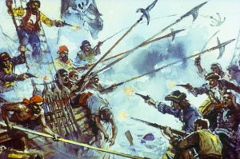
… года Робинзон был в плену у капитана разбойничьего судна
12
3
28
5
2
19
20
36
1

Slide 26
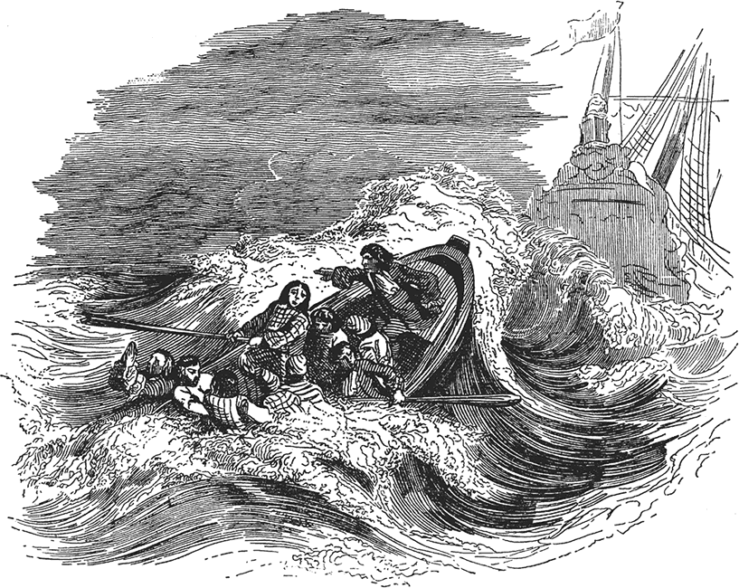
Робинзон Крузо отправился в своё первое приключение на море … сентября 1651 года в Лондон
3
20
5
28
1
2
19
12
36

Slide 27
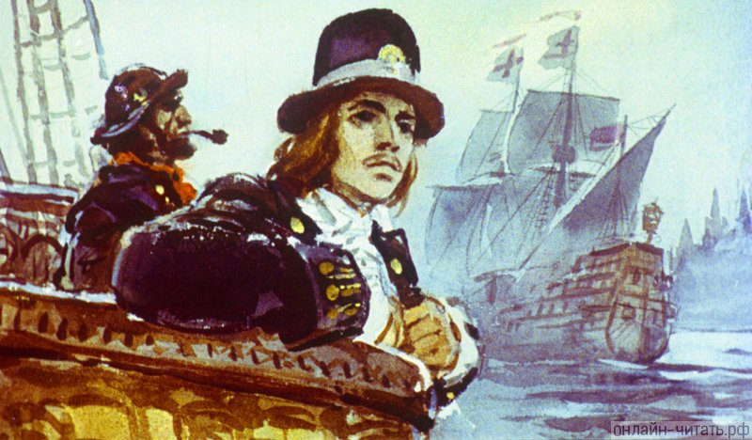
на … году Робинзон сел на корабль, отправлявшийся в Лондон
3
12
5
19
2
28
36
1
20

Slide 28
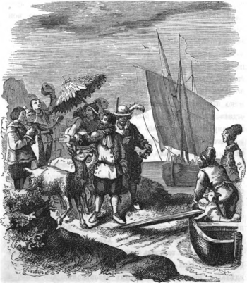
… ружья, … сабли оставил Робинзон пленникам, покидая остров;
… ружья было у него и Ксури в схватке со львом;
… месяца Робинзон выдалбливал лодку внутри.
3
2
36
28
3
20
3
12
1
5
3
19

Slide 29
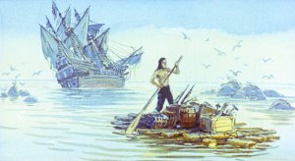
… раз плавал Робинзон на корабль, перевозя вещи
1
2
3
28
20
5
19
36
12

Slide 30
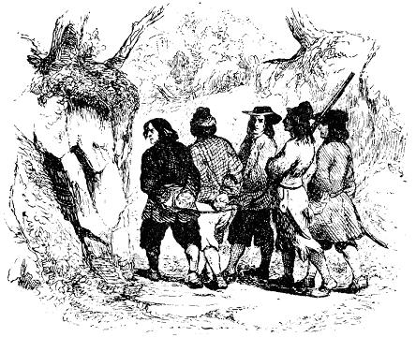
… пленников осталось на острове, … мушкетов им оставил Робинзон
20
3
12
5
5
36
1
19
2
28

Slide 31
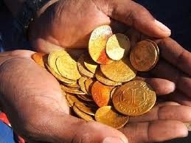
… фунтов стерлингов, "негодный мусор", нашёл Робинзон на корабле
28
3
19
2
20
1
5
36
12

Slide 32
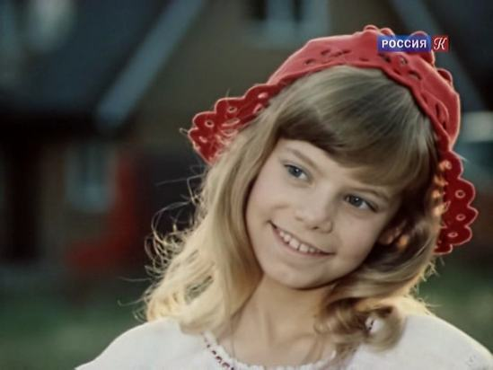
Музыкальная пауза

Slide 33
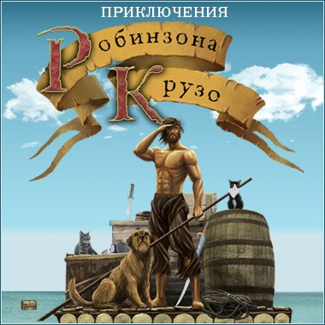
Notes:
Автор шаблона Салиш С.С., учитель начальных классов СШ №53 г. Актобе.

Slide 34
ЧТО?
10
20
30
КАК?
10
20
30
ГДЕ?
10
20
30
ПОЧЕМУ?
10
20
30
ЧТО ЗА ДАТА?
10
20
30
Notes:
Автор шаблона Салиш С.С., учитель начальных классов СШ №53 г. Актобе.

Slide 35
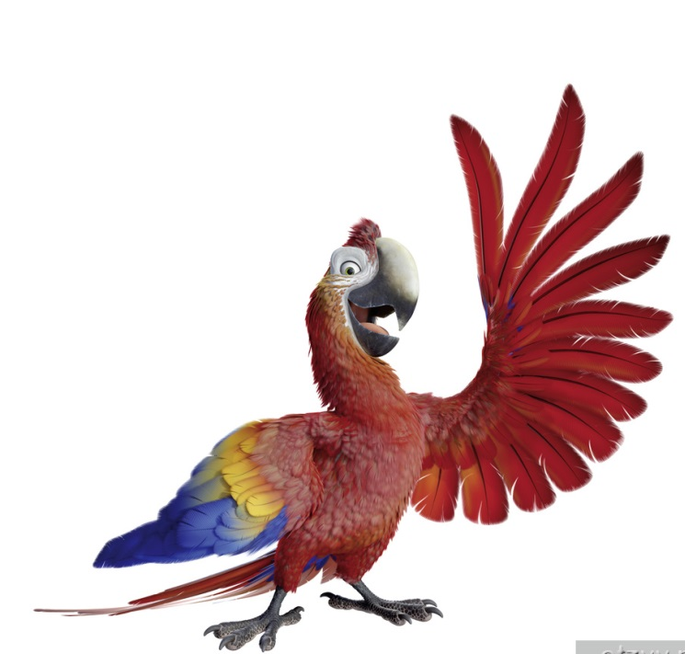
30
баллов
Что делал Робинзон, чтобы увеличить количество чернил?

Slide 36
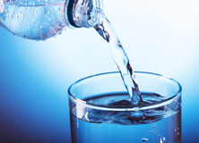
Добавлял воду
30
баллов
К категориям

Slide 37
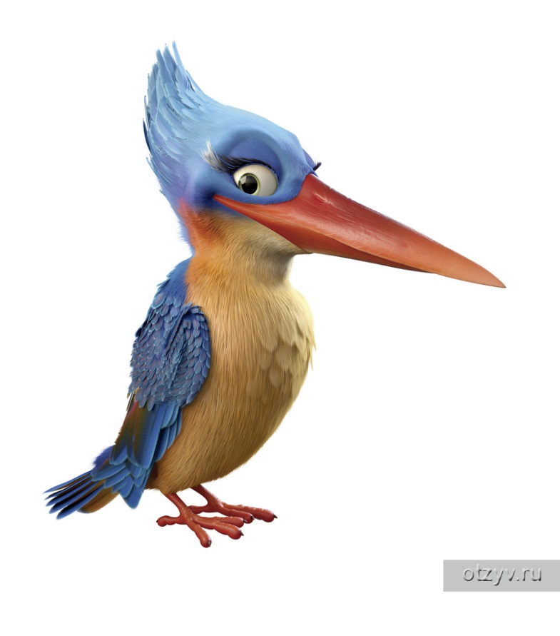
20
баллов
Что Робинзон считал «ненужным хламом» на острове и не хотел забирать это с корабля?

Slide 38
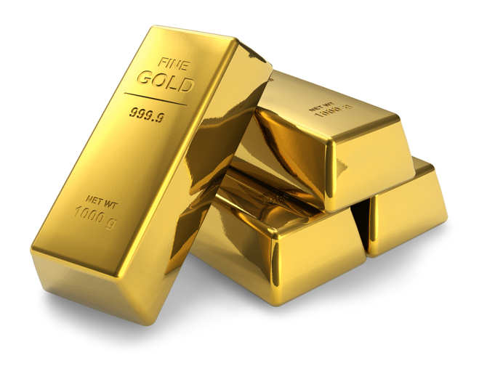
Деньги и золото
20
баллов
К категориям

Slide 39
10 баллов
Что служило Робинзону календарем?

Slide 40
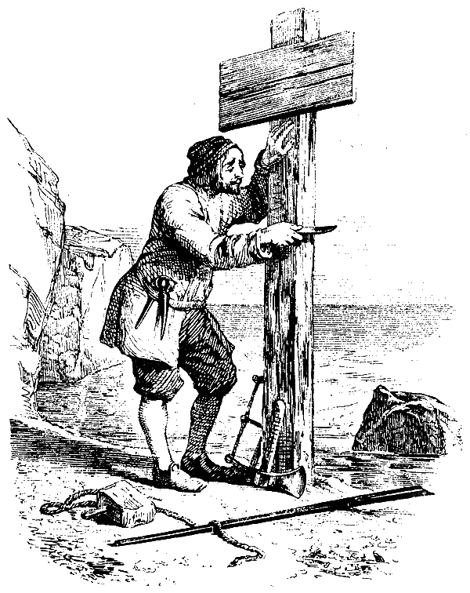
Деревянный столб с зарубками
10 баллов
К категориям

Slide 41
30 баллов
Где Робинзон устроил наблюдательный пункт за дикарями?

Slide 42
В дупле дерева
30
баллов
К категориям

Slide 43
20 баллов
Где родился Робинзон Крузо?

Slide 44
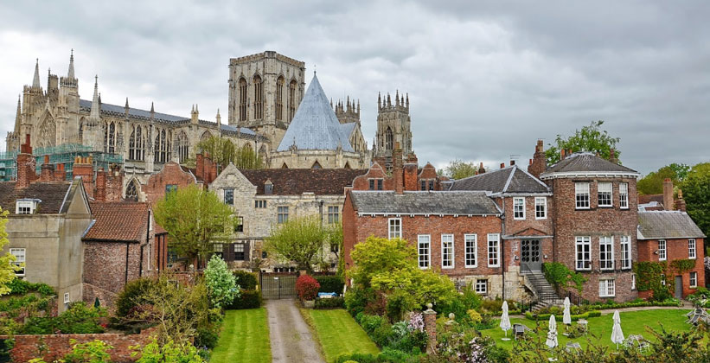
В городе Йорке
20 баллов
К категориям

Slide 45
10 баллов
Где в первую ночь на необитаемом острове ночевал герой?

Slide 46
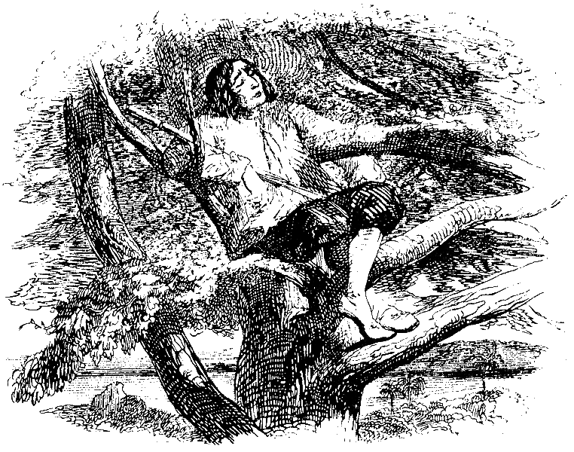
На дереве
10 баллов
К категориям

Slide 47
30 баллов
Как звали бога дикарей?

Slide 48
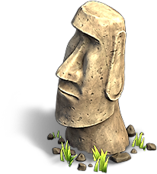
30 баллов
Бенамуки
К категориям

Slide 49
20 баллов
Как дикарь поклялся быть верным Робинзону?

Slide 50
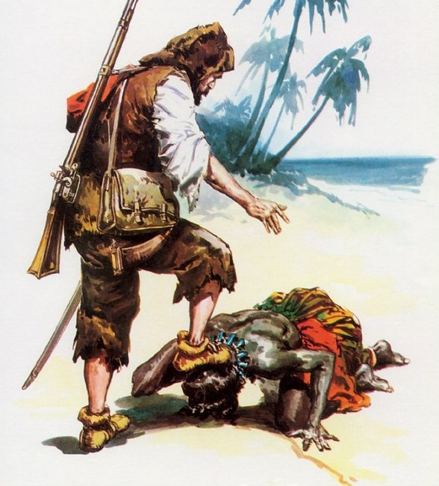
20 баллов
Взял ногу Робинзона и поставил себе на голову
К категориям

Slide 51
10 баллов
Как заглушал голод Робинзон в первые дни на острове?

Slide 52
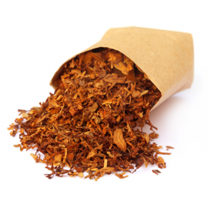
Клал в рот немного табака
10 баллов
К категориям

Slide 53
30 баллов
Почему Робинзон стал раскладывать порох небольшим кучками по разным местам?

Slide 54
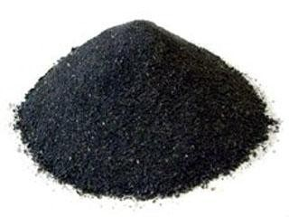
30 баллов
Боялся, что во время грозы весь порох взорвется
К категориям

Slide 55
20 баллов
Почему дикаря Робинзон назвал Пятница?

Slide 56
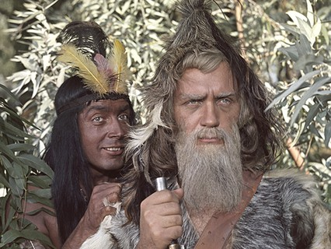
20 баллов
В этот день недели он спас ему жизнь
К категориям

Slide 57
10 баллов
Почему Робинзон прекратил вести записи в своем дневнике?

Slide 58
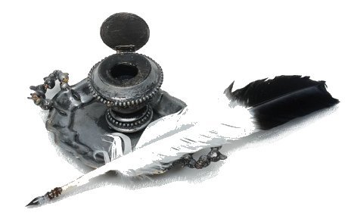
У него закончились чернила
10 баллов
К категориям

Slide 59
30 баллов
Что значит дата
19 декабря 1686 года в жизни Робинзона Крузо?

Slide 60
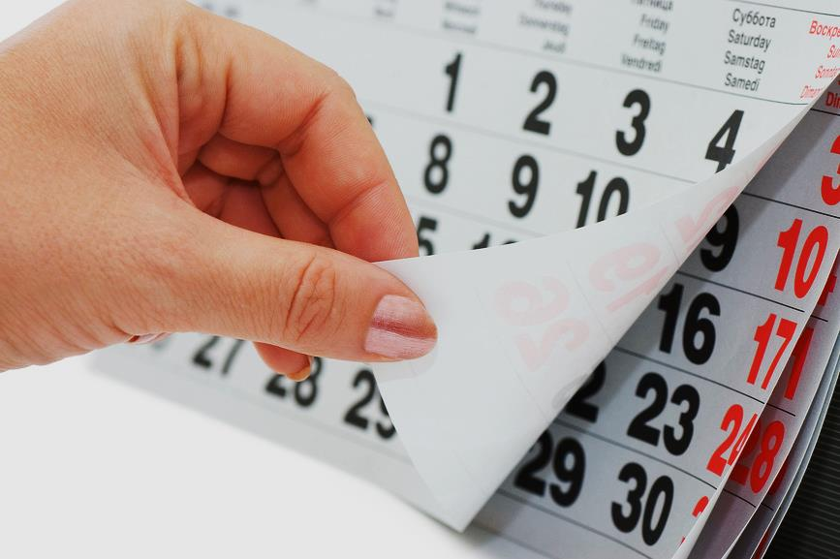
30 баллов
День отъезда с острова
К категориям

Slide 61
20 баллов
Что значит дата
30 сентября 1660 года в жизни Робинзона Крузо?

Slide 62
20 баллов
Робинзон отметил
"печальную годовщину"
пребывания на острове
К категориям

Slide 63
10 баллов
Что значит дата
30 сентября 1659 года в жизни Робинзона Крузо?

Slide 64
10 баллов
Впервые
ступил на остров
К категориям

Slide 65
Черный ящик
« … – учитель без платы и благодарности. Каждый миг дарит тебе откровения мудрости».
А. Навои

Slide 66
Да, – сказал этот голос, – положение твое незавидно: ты одинок – это правда. Но вспомни: где ты, что было с тобой? Ведь в лодку сели одиннадцать человек, где же остальные десять? Почему они не спаслись, а ты не погиб? За что тебе такое предпочтение? И как ты думаешь, где лучше – здесь или там?» И я взглянул на море. Стало быть, во всяком зле можно найти добро, стоит только подумать, что могло быть и хуже.

Slide 67
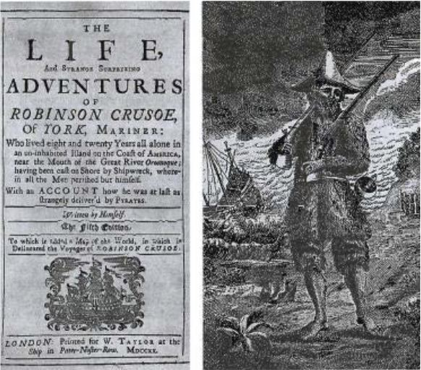
Единственная иллюстрация в первом издании "Робинзона Крузо" 1719 года, гравюра Джона Кларка и Джона Пайна

Slide 68
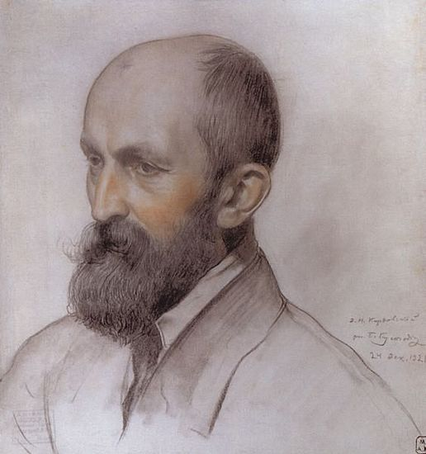
Кардовский Дмитрий Николаевич (1866 - 1943) - русский художник, график, книжный иллюстратор
Д. Дефо "Робинзон Крузо" 1936 г. (худ. Д. Кардовский)

Slide 69
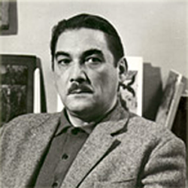
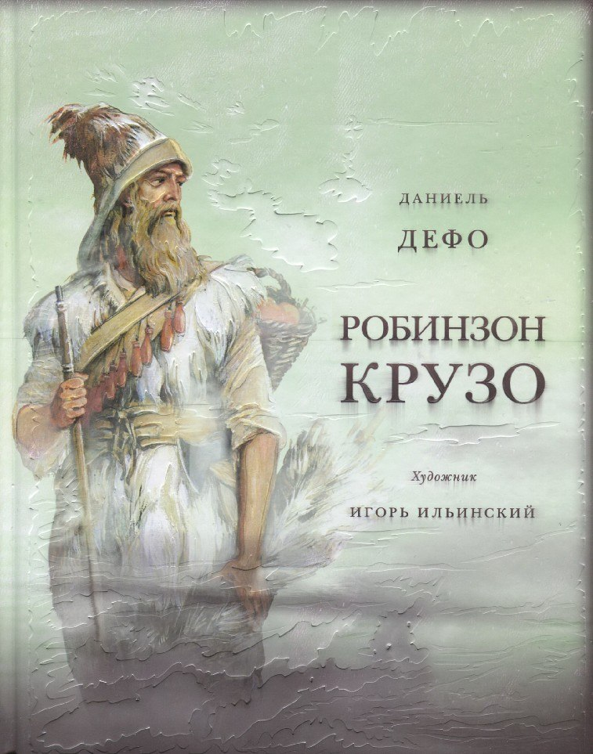
Игорь Александрович Ильинский (1925-1989)
— российский художник и иллюстратор.

Slide 70
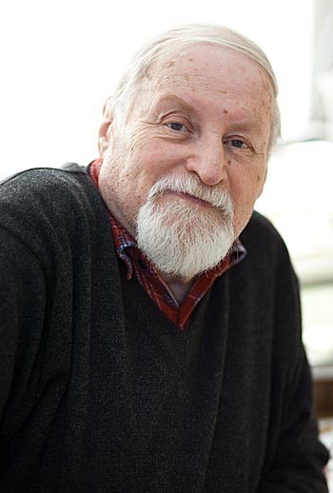
Анатолий Зиновьевич Иткин
(род. 28 января 1931; Москва СССР) — советский и российский художник, график и иллюстратор книг.

Slide 71
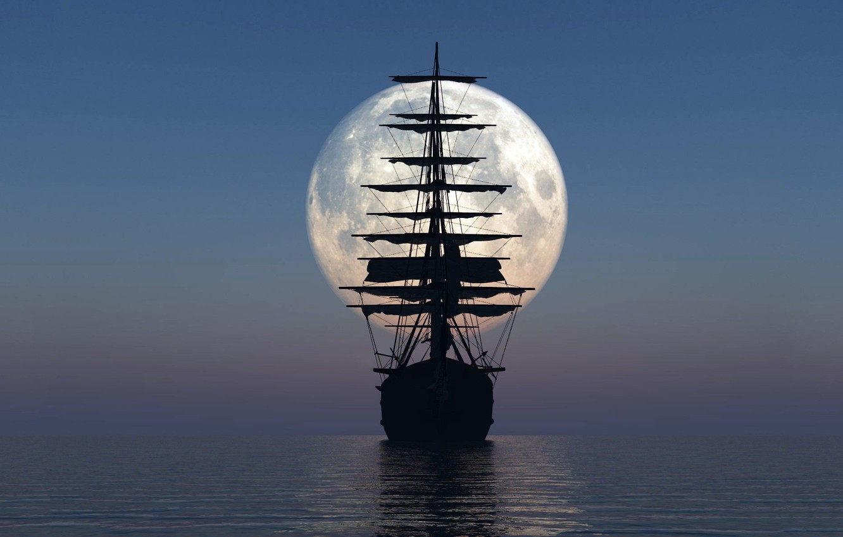
Осуществляйте свои мечты!

